Slide 1
Игра
«ОТГАДАЙ ПРОФЕССИЮ»

Slide 2
Отгадай профессию
Ходит в белом колпаке
С поварёшкою в руке.
Он готовит нам обед:
Кашу, щи и винегрет.
?
ПОВАР

Slide 3
Отгадай
профессию
Может делать он буфеты,
Стулья, тумбы, табуреты.
В стружках весь его верстак.
Вот работать надо как!
СТОЛЯР
?

Slide 4
Отгадай профессию
Перетянут он ремнём,
Каска прочная на нём.
Он в горящий входит дом,
Он сражается с огнём.
?
пожарный

Slide 5
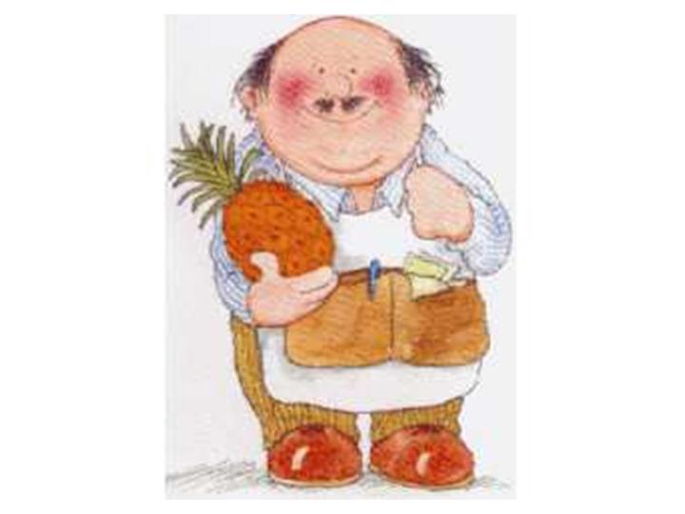
Отгадай профессию
почтальон
?
Кто приносит нам газеты
И от бабушки приветы?

Slide 6
Отгадай профессию
По размеру в самый раз
Он костюм сошьёт для вас.
Всё исполнит по науке –
И ходите руки в брюки.
?
портной

Slide 7
Ты молодец !

Slide 8
Спасибо за внимание!
Автор игры: Инякина Татьяна Павловна
Место работы: МАДОУ ЦРР детский сад 377
Должность : воспитатель

